Slide 1




TRƯỜNG TIỂU HỌC NÚI TƯỢNG
CHÀO MỪNG QUÝ THẦY CÔ
VỀ DỰ GIỜ THĂM LỚP
Môn Tiếng Việt lớp 3
BÀI 4: Ở LẠI VỚI CHIẾN KHU(T1,2)
Giáo viên: Hoàng Thị Thơm
Lớp: 3.3

Slide 2
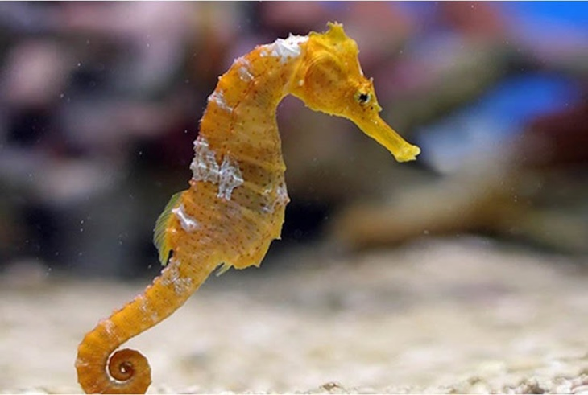
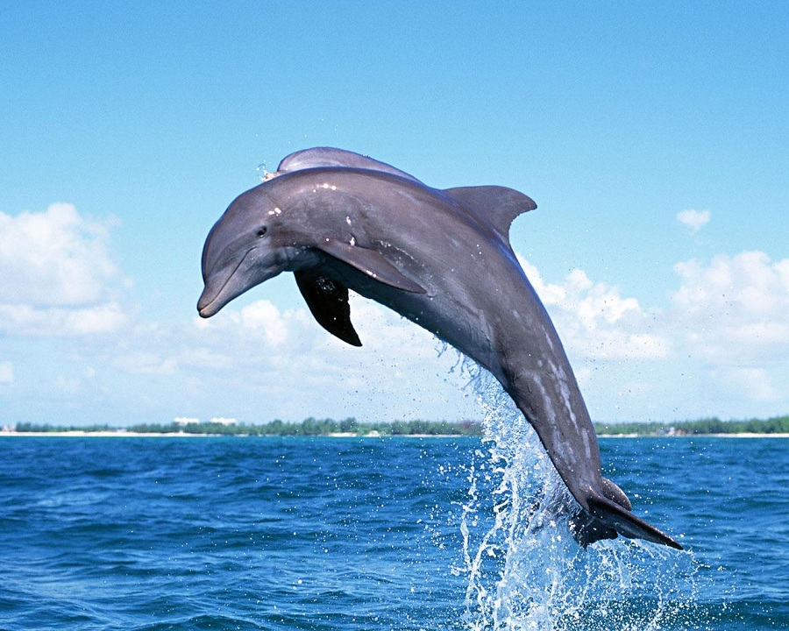
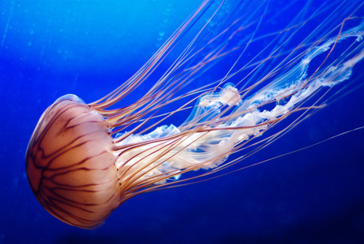
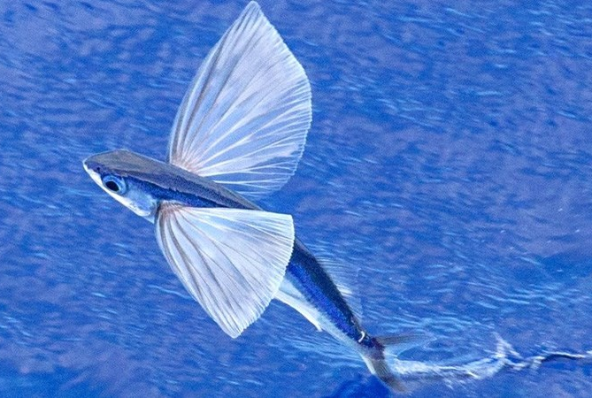

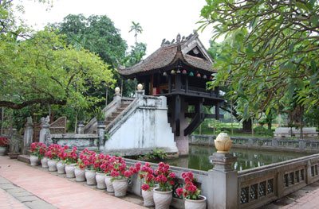
Thứ……ngày…..tháng…..năm…….
TIẾNG VIỆT
TRÒ CHƠI: DU LỊCH ĐẠI DƯƠNG
2
4
1
1
3
2
BẮT ĐẦU QUAY
3
4

Slide 3
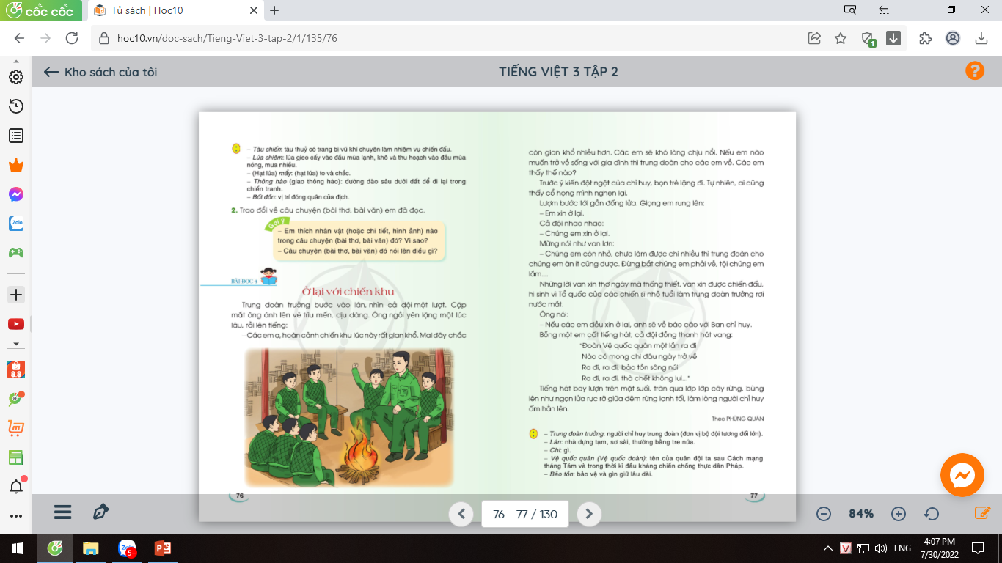

Slide 4
Thứ……ngày…..tháng…..năm…….
TIẾNG VIỆT
Bài 4: Ở LẠI VỚI CHIẾN KHU
1. Hướng dẫn đọc.
Đọc trôi chảy toàn bài. Ngắt nghỉ hơi đúng; thể hiện giọng đọc phù hợp lời kể và lời nhân vật.
2. Chia đoạn.
+ Đoạn 1: Từ đầu đến Các em thấy thế nào?
+ Đoạn 2: Tiếp theo cho đến tội chúng em lắm, anh nờ…
+ Đoạn 3: Tiếp theo cho đến anh sẽ về báo cáo với Ban chỉ huy.
+ Đoạn 4: còn lại.

Slide 5
Thứ……ngày…..tháng…..năm…….
TIẾNG VIỆT
Bài 4: Ở LẠI VỚI CHIẾN KHU
3. Luyện đọc và tìm hiểu bài.
a. Luyện đọc từ, câu
Yên lặng, nghẹn lại, bay lượn, rực rỡ
Những lời van xin ngây thơ mà thống thiết,/ van xin được chiến đấu,/ hi sinh vì Tổ quốc của các chiến sĩ nhỏ tuổi/ làm trung đoàn trưởng rơi nước mắt.//
b. Giải nghĩa từ
Trung đoàn trưởng,
lán,
chi,
Vệ quốc quân,
bảo tồn

Slide 6
Thứ……ngày…..tháng…..năm…….
TIẾNG VIỆT
Bài 4: Ở LẠI VỚI CHIẾN KHU
Luyện đọc
Tìm hiểu bài
Yên lặng, nghẹn lại, bay lượn, rực rỡ
Câu 1: Trung đoàn trưởng nói gì với các chiến sĩ nhỏ?
Những lời van xin ngây thơ mà thống thiết,/ van xin được chiến đấu,/ hi sinh vì Tổ quốc của các chiến sĩ nhỏ tuổi/ làm trung đoàn trưởng rơi nước mắt.//
Trung đoàn trưởng nói: Hoàn cảnh chiến khu lúc này rất gian khổ, mai đây chắc còn gian khổ nhiều hơn. Ai muốn về với gia đình thì trung đoàn cho về.

Slide 7
Thứ……ngày…..tháng…..năm…….
TIẾNG VIỆT
Bài 4: Ở LẠI VỚI CHIẾN KHU
Luyện đọc
Tìm hiểu bài
Yên lặng, nghẹn lại, bay lượn, rực rỡ
Câu 2: Vì sao các chiến sĩ xúc động khi nghe trung đoàn trưởng nói?
Những lời van xin ngây thơ mà thống thiết,/ van xin được chiến đấu,/ hi sinh vì Tổ quốc của các chiến sĩ nhỏ tuổi/ làm trung đoàn trưởng rơi nước mắt.//
Vì mọi người cảm thấy bất ngờ khi nghĩ mình phải xa rời chiến khu, không được tham gia chiến đấu bảo vệ đất nước; vì không ai muốn trở về gia đình trong hoàn cảnh chiến khu đang rất khó khăn.

Slide 8
Thứ……ngày…..tháng…..năm…….
TIẾNG VIỆT
Bài 4: Ở LẠI VỚI CHIẾN KHU
Luyện đọc
Tìm hiểu bài
Yên lặng, nghẹn lại, bay lượn, rực rỡ
Câu 3: Các chiến sĩ đáp lời trung đoàn trưởng như thế nào?
Những lời van xin ngây thơ mà thống thiết,/ van xin được chiến đấu,/ hi sinh vì Tổ quốc của các chiến sĩ nhỏ tuổi/ làm trung đoàn trưởng rơi nước mắt.//
Lượm nói giọng rung lên:
- Em xin ở lại.
Cả đội nhao nhao:
- Chúng em xin ở lại.
Mừng nói như van lơn:
- Chúng em còn nhỏ, chưa làm được chi nhiều thì trung đoàn cho chúng em ăn ít cũng được. Đừng bắt chúng em phải về, tội chúng em lắm…

Slide 9
Thứ……ngày…..tháng…..năm…….
TIẾNG VIỆT
Bài 4: Ở LẠI VỚI CHIẾN KHU
Luyện đọc
Tìm hiểu bài
Yên lặng, nghẹn lại, bay lượn, rực rỡ
Câu 4: Chi tiết nào trong bài khiến em cảm động? Vì sao?
Những lời van xin ngây thơ mà thống thiết,/ van xin được chiến đấu,/ hi sinh vì Tổ quốc của các chiến sĩ nhỏ tuổi/ làm trung đoàn trưởng rơi nước mắt.//
Chi tiết cả đội nhao nhao xin ở lại. Chi tiết này cho thấy các chiến sĩ tuy nhỏ nhưng sẵn sàng chấp nhận hiểm nguy để tham gia bảo vệ Tổ quốc.
Chi tiết Mừng nói như van lơn, xin cho ở lại, dù ăn ít cũng được: chi tiết này nói lên quyết tâm của Mừng và các chiến sĩ nhỏ.

Slide 10
Thứ……ngày…..tháng…..năm…….
TIẾNG VIỆT
Bài 4: Ở LẠI VỚI CHIẾN KHU
Luyện đọc
Tìm hiểu bài
Yên lặng, nghẹn lại, bay lượn, rực rỡ
Câu 4: Chi tiết nào trong bài khiến em cảm động? Vì sao?
Những lời van xin ngây thơ mà thống thiết,/ van xin được chiến đấu,/ hi sinh vì Tổ quốc của các chiến sĩ nhỏ tuổi/ làm trung đoàn trưởng rơi nước mắt.//
Chi tiết cả đội đồng hát vang: chi tiết này cho thấy các chiến sĩ nhỏ tuổi rất lạc quan, quyết tâm tham gia công cuộc kháng chiến bảo vệ Tổ quốc.
Chi tiết tiếng hát bay lượn, bùng lên như ngọn lửa rực rỡ giữa đêm rừng lạnh tối, làm lng2 người chỉ huy ấm hẳn lên: chi tiết này cho thấy một hình ảnh rất đẹp về tình thần lạc quan của các chiến sĩ nhỏ tuổi.

Slide 11

Thứ……ngày…..tháng…..năm…….
TIẾNG VIỆT
Bài 4: Ở LẠI VỚI CHIẾN KHU
Luyện đọc
Tìm hiểu bài
Yên lặng, nghẹn lại, bay lượn, rực rỡ
NỘI DUNG
Những lời van xin ngây thơ mà thống thiết,/ van xin được chiến đấu,/ hi sinh vì Tổ quốc của các chiến sĩ nhỏ tuổi/ làm trung đoàn trưởng rơi nước mắt.//
Ca ngợi tình thần yêu nước,không quản ngại khó khăn, gian khổ của các chiến sĩ nhỏ tuổi trong cuộc kháng chiến chống thực dân Pháp trước đây.

Slide 12
Thứ……ngày…..tháng…..năm…….
TIẾNG VIỆT
Bài 4: Ở LẠI VỚI CHIẾN KHU
4. Luyện tập.
1) Tìm trong lời của nhân vật Mừng một câu khiến:
Đừng bắt chúng em phải về.
2) Chuyển câu “Chúng em xin ở lại.” thành một câu khiến.
- Xin các anh cho chúng em ở lại!
- Các anh cho chúng em ở lại đi ạ!
- Đề nghị các anh cho chúng em được ở lại đi ạ!

Slide 13
Thứ……ngày…..tháng…..năm…….
TIẾNG VIỆT
Bài 4: Ở LẠI VỚI CHIẾN KHU
4. Luyện tập.
3) Tìm các bộ phận của câu ứng với mỗi cột trong bảng dưới đây:
Tiếng hát bừng lên như ngọn lửa rực rỡ giữa đêm rừng lạnh tối.
Sự vật 1 | Đặc điểm | Từ so sánh | Sự vật 2
tiếng hát
bùng lên
như
Ngọn lửa (rực rỡ giữa đêm rừng lạnh tối)

Slide 14

XIN CHÂN THÀNH CẢM ƠN
QUÝ THẦY CÔ GIÁO VÀ CÁC EM
Notes:
14

